Slide 1
Sow into your “increase” / Sow for your “increase”
在你的“增加”裡撒種 / 為你的“增加”而撒種
1 Cor 歌 林 多 前 書 3:6-8
06/10/19

Slide 2
1 Cor 歌 林 多 前 書 3:6-8
⁶ I planted, Apollos watered, but God gave the increase.
⁷ So then neither he who plants is anything, nor he who waters, but God who gives the increase.
⁸ Now he who plants and he who waters are one, and each one will receive his own reward according to his own labor.
⁶ 我 栽 種 了 ， 亞 波 羅 澆 灌 了 ， 惟 有 神 叫 他 生 長 。
⁷ 可 見 栽 種 的 ， 算 不 得 甚 麼 ， 澆 灌 的 ， 也 算 不 得 甚 麼 ； 只 在 那 叫 他 生 長 的 神 。
⁸ 栽 種 的 和 澆 灌 的 ， 都 是 一 樣 ， 但 將 來 各 人 要 照 自 己 的 工 夫 得 自 己 的 賞 賜 。

Slide 3
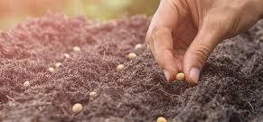
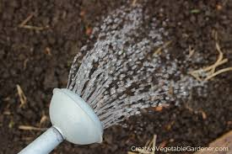
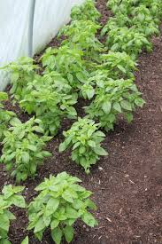
Sowing (撒種)
+
Watering (澆水)
=
Increase from God
(神的增加)

Slide 4
1) To gain favour (prosperity), we sow money
(Mission Sunday)
要得恩惠（昌盛），我們撒金錢種子
（上星期的差遣禮拜）
2) To gain intimacy, we sow time
要更親密，我們撒時間種子
3) To gain the faith of God,
we sow the Word of God
要得神的信心，我們撒神話語種子
4) To gain the power of God, we sow in the Spirit
要得神的大能，我們在屬靈裡撒種

Slide 5
2 Cor 歌 林 多 後 書:6-7
⁶ But this I say: He who sows sparingly will also reap sparingly, and he who sows bountifully will also reap bountifully.
⁷ So let each one give as he purposes in his heart, not grudgingly or of necessity; for God loves a cheerful giver.
6 少 種 的 少 收 ， 多 種 的 多 收 ， 這 話 是 真 的 。
7 各 人 要 隨 本 心 所 酌 定 的 ， 不 要 作 難 ， 不 要 勉 強 ， 因 為 捐 得 樂 意 的 人 是 神 所 喜 愛 的 。

Slide 6
Gal 加 拉 太 書 6:7-10
⁷ Do not be deceived, God is not mocked; for whatever a man sows, that he will also reap.
⁸ For he who sows to his flesh will of the flesh reap corruption, but he who sows to the Spirit will of the Spirit reap everlasting life.
⁷ 不 要 自 欺 ， 神 是 輕 慢 不 得 的 。 人 種 的 是 甚 麼 ， 收 的 也 是 甚 麼 。
⁸ 順 著 情 慾 撒 種 的 ， 必 從 情 慾 收 敗 壞 ； 順 著 聖 靈 撒 種 的 ， 必 從 聖 靈 收 永 生 。

Slide 7
Gal 加 拉 太 書 6:7-10
⁹ And let us not grow weary while doing good, for in due season we shall reap if we do not lose heart. ¹⁰ Therefore, as we have opportunity, let us do good to all, especially to those who are of the household of faith.
⁹ 我 們 行 善 ， 不 可 喪 志 ； 若 不 灰 心 ， 到 了 時 候 就 要 收 成 。
¹⁰ 所 以 ， 有 了 機 會 就 當 向 眾 人 行 善 ， 向 信 徒 一 家 的 人 更 當 這 樣 。

Slide 8
Don’t miss the opportunity to sow
Luke 6:30 Give to everyone who asks of you. And from him who takes away your goods do not ask them back.
When we SOW into the Kingdom of God - we have NOTHING TO LOSE but ALL TO GAIN
不要錯過撒種的機會
路 加 福 音 6:30
凡 求 你 的 ， 就 給 他 。 有 人 奪 你 的 東 西 去 ， 不 用 再 要 回 來 。
當我們撒種 = 我們沒有失去任何東西，反而要得到所有

